Slide 1
Órák

Slide 2
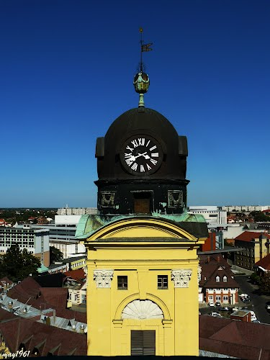
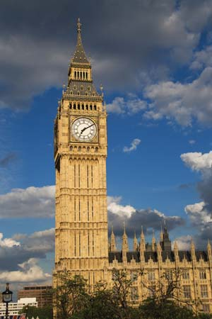
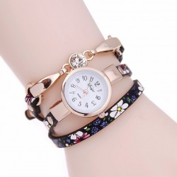
Helyük alapján lehetnek:
Az idő mérésére használt eszközök, az órák nagyon sokfélék lehetnek.
Sokféle szempont alapján csoportosíthatjuk őket. Íme néhány, a teljesség igénye nélkül.
Helyhez kötött pl.: toronyóra
Mozgatható pl.: karóra

Slide 3
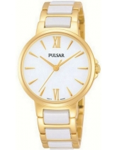
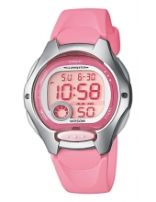
Kijelző szerint lehet:
Analóg
Digitális

Slide 4
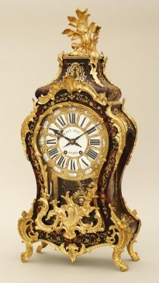
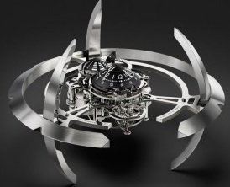
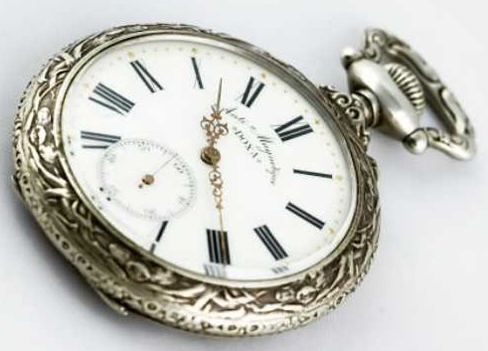
Hasznosság szerint:
Dísztárgy pl.: zenélő óra, díszóra
Tudományos óra pl.: atomóra
Mindennapos használatú
pl.: zsebóra, karóra

Slide 5
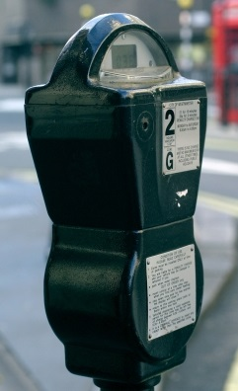
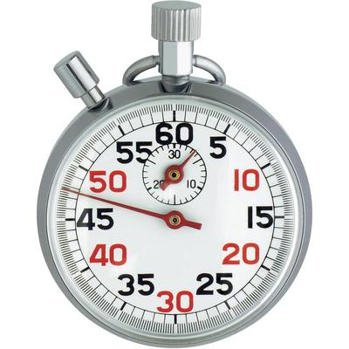
Különlegesség, specialitás szerint:
Pl.: Parkolóóra
Pl.: Stopper

Slide 6
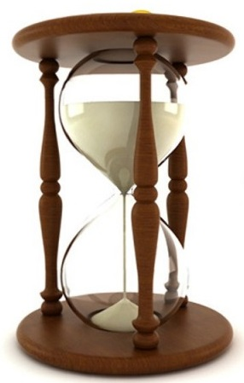
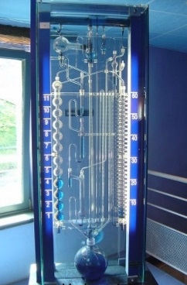
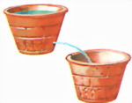
Szerkezet szerint
(Mit használnak fel a működésükhöz):
Vízóra
Homokóra

Slide 7
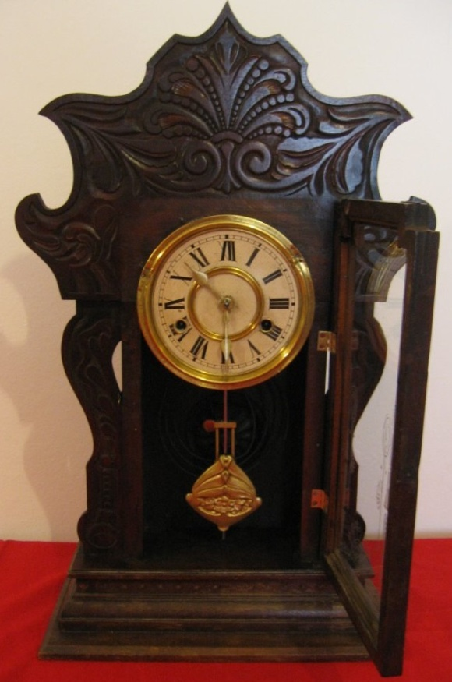
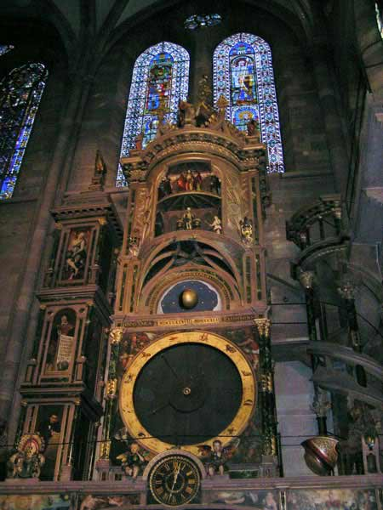
Mechanikus működésű órák
Kerekes óra
Ütőóra
Csillagászati óra

Slide 8
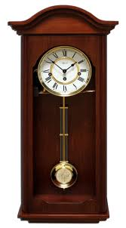
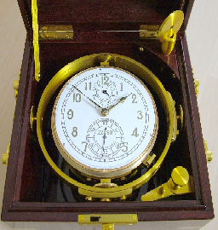
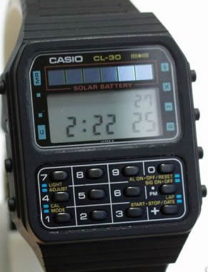
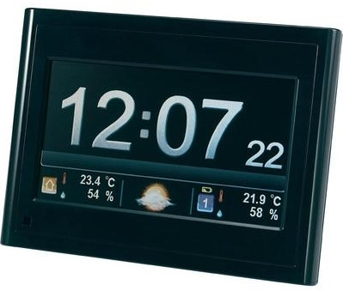
Ingaóra
Napelemes
Hajóóra
Elektromos

Slide 9
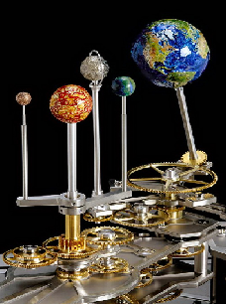
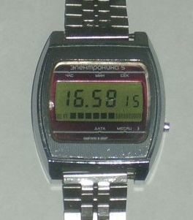
Planetárium óra
Kvarcóra

